Slide 1
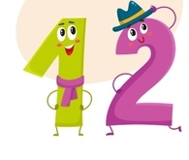
Математика
2 клас
Розділ 2. Віднімання одноцифрових чисел з переходом через 10
Урок 24
Способи віднімання від 12 одноцифрових чисел із переходом через десяток. Розв’язування задач

Slide 2
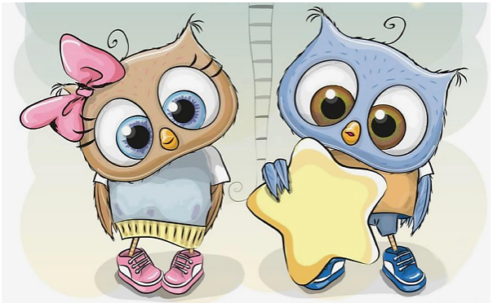
Очікування від уроку «Печиво від совенят»
Совенята пригощають своїм печивом з передбаченнями. Печиво з яким написом ти вибираєш
Мені вдасться швидко рахувати
Відкрию нові знання
Я легко розв’яжу задачі
Красиво напишу в зошиті

Slide 3
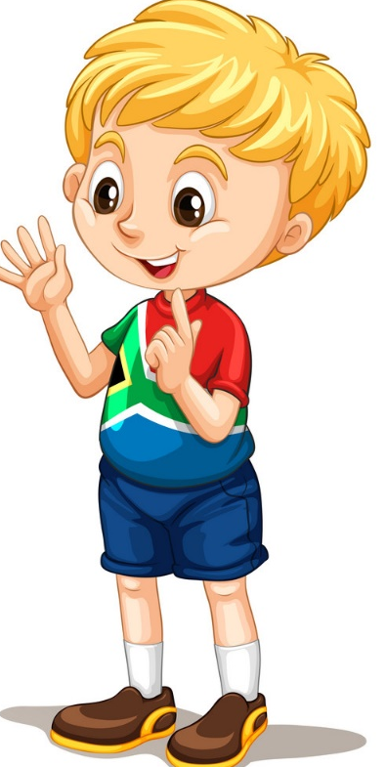
Усний рахунок
10+1
11
10+4
14
10+7
17
10+2
12
10+5
15
10+8
18
10+3
13
10+6
16
10+9
19

Slide 4
Математичний диктант
Запиши:
Суму чисел 8 і 3, 7 і 6, 6 і 9, 9 і 8
11
13
15
17
Додай невідомий доданок
11 = 6 + _
15 = 7 + _
13 = 9 + _
17 = 8 + _
7 + 5 = 12
9 + 8 = 17
Склади дві рівності на додавання і дві на віднімання з числами 5, 12, 7; 9, 17, 8.
5 + 7 = 12
8 + 9 = 17
12 - 7 = 5
17 - 9 = 8
12 - 5 = 7
17 - 8 = 9

Slide 5
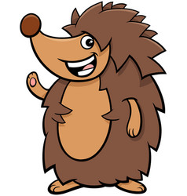
Поясни спосіб обчислення 12-7
12 = 10 + 2
3 + 2 = 5
10 – 7 = 3
12 – це 1 десяток і 2 одиниці.
7 одиниць відніму від 1 десятка: буде 3 одиниці.
До 3 додам 2, буде 5.
Отже, 12 – 7 = 5
3 + 2 = 5
Підручник.
Сторінка
31

Slide 6
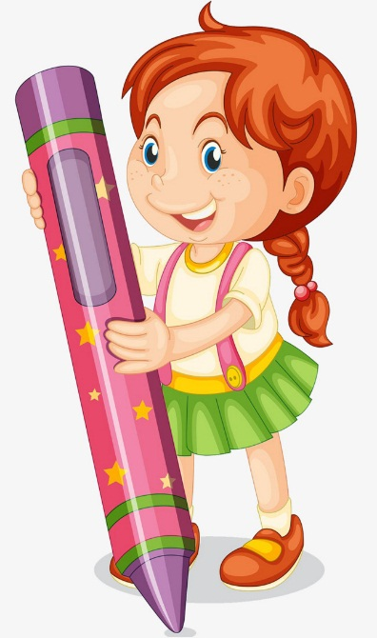
Виконай віднімання зручним для тебе способом
Підручник.
Сторінка
31

Slide 7
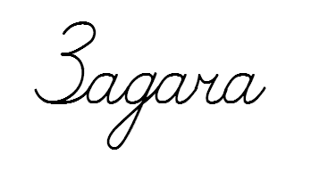
Прочитай задачу. Чи можна відразу відповісти на запитання задачі?
Чи всі дані тобі відомі? Що ще треба знати, щоб розв’язати задачу?
Г – 4
К – на 3 >, ?к.
У ставку плавало 4 гусей, а качок на 3 більше. Скільки всього гусей і качок плавало у ставку?
? пт.
)
(к.)
Розв’яжи задачу за поданим планом:
Скільки качок плавало у ставку?
Скільки всього гусей і качок плавало у ставку?
)
(к. і г.)
Відповідь: всього 11 гусей і качок.
Підручник.
Сторінка
31

Slide 8
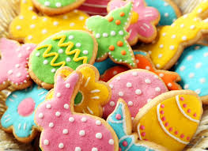
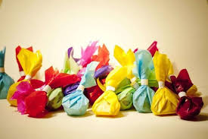
Прочитай задачу. Усно склади план розв’язування задачі. Розв’яжи задачу.
Купили 5 кг печива, а цукерок на 3 кг менше. Скільки всього кілограмів печива та цукерок купили?
)
(кг)
)
(кг)
Відповідь: всього 7 кг печива і цукерок.
Підручник.
Сторінка
31

Slide 9
Рефлексія. Вправа «Печиво від совенят»
Печиво з яким написом ти вибираєш
Я хотів би дізнатися про…
Найкраще
мені вдалося…
На уроці
я навчився/
навчилася…
Урок
завершую з настроєм…

